Slide 1
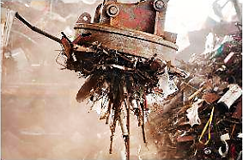
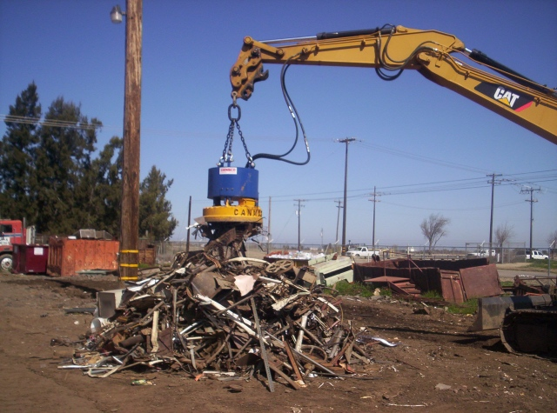
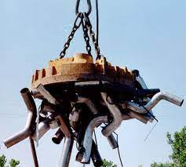

Hình trên là nam châm của cần cẩu dọn rác kim loại. Nhờ nam châm này cần cẩu có thể lấy rác kim loại là hợp kim của sắt ở đống rác và di chuyển đến các thùng xe chở rác rồi thả xuống. Nhiều khi rác là những tấm kim loại lớn, nặng hàng trăm kilogam. Nam châm ở cần cẩu có phải là loại nam châm vĩnh cửu mà ta đã học không? Tại sao?
ST

Slide 2



KHOA HỌC TỰ NHIÊN 7
BÀI 20- CHẾ TẠO NAM CHÂM ĐIỆN ĐƠN GIẢN

Slide 3
NỘI DUNG BÀI HỌC
I. NAM CHÂM ĐIỆN
II. CHẾ TẠO NAM CHÂM ĐIỆN ĐƠN GIẢN

Slide 4
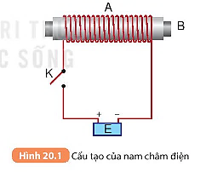
I. NAM CHÂM ĐIỆN
Quan sát Hình 20.1. Cấu tạo của nam châm điện, đọc thông tin mục I SGK tr.96 và trả lời câu hỏi:
Nam châm điện là gì?
Mô tả cấu tạo của nam châm điện.

Slide 5
I. NAM CHÂM ĐIỆN
Các thí nghiệm cho thấy dòng điện chạy qua dây dẫn thẳng hay trong cuộn dây đều sinh ra từ trường, người ta ứng dụng tính chất này để tạo ra nam châm, gọi là nam châm điện.

Slide 6
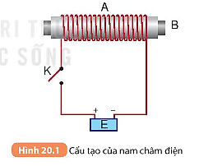
Cấu tạo của nam châm điện
A: ống dây dẫn
B: một thỏi sắt non được lồng vào trong lòng ống dây
Hai đầu cuộn dây được nối với cực nguồn điện E thông qua khóa K

Slide 7
Làm thế nào để biết ống dây đã trở thành nam châm điện?
Để biết ống dây đã trở thành nam châm hay chưa, ta cho dòng điện chạy vào ống dây bằng cách đóng khóa K.

Slide 8
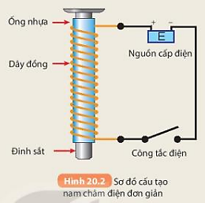

II. CHẾ TẠO NAM CHÂM ĐIỆN ĐƠN GIẢN
Quan sát Hình 20.2 – Sơ đồ cấu tạo của nam châm điện đơn giản
Tiến hành chế tạo nam châm điện đơn giản

Slide 9
CÁCH LÀM
Dùng đoạn dây đồng đường kính 0,2 mm quấn xung quanh một ống nhựa, luồn vào trong một chiếc đinh sắt dài, nối hai đầu dây với nguồn điện (pin) qua một công tắc điện như Hình 20.2

Slide 10
TIẾN HÀNH THÍ NGHIỆM
1. Đóng công tắc điện
2. Ngắt công tắc điện
3. Thay đổi nguồn điện bằng cách tăng số pin, đóng công tắc điện
4. Thay đổi cực của nguồn điện

Slide 11
Từ kết quả thí nghiệm, em rút ra được kết luận gì về từ trường của nam châm điện?
Từ trường của nam châm điện chỉ tồn tại trong thời gian dòng điện chạy trong ống dây. Dòng điện thay đổi thì từ trừơng của nam châm cũng thay đổi.

Slide 12
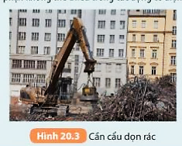
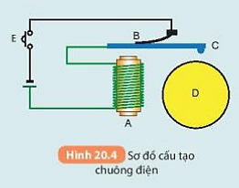
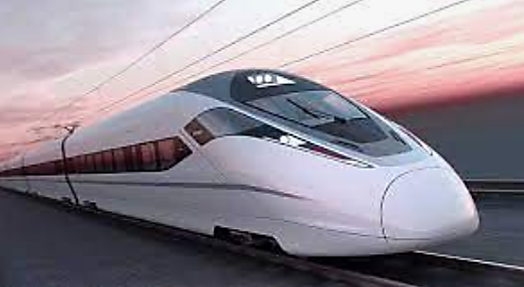
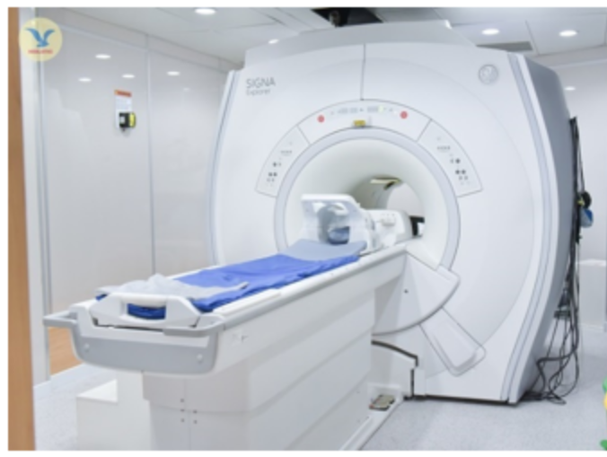

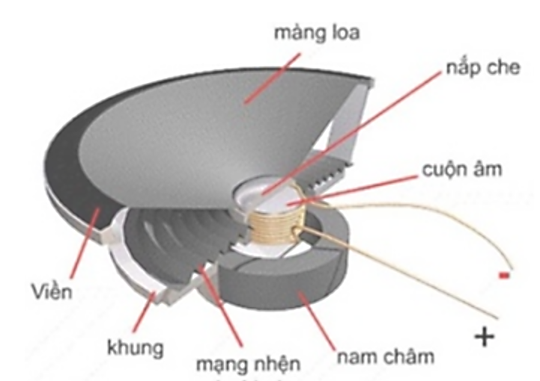
ỨNG DỤNG CỦA NAM CHÂM ĐIỆN

Slide 13
GHI NHỚ
Cấu tạo của nam châm điện bao gồm ống dây dẫn, 1 lõi sắt non lồng trong lòng ống dây, hai đầu ống dây nối với hai cực của nguồn điện. Lõi sắt non trong ống dây có tác dụng tăng từ trường của nam châm điện.
Từ trường của nam châm điện chỉ tồn tại trong thời gian dòng điện chạy trong ống dây. Dòng điện thay đổi thì từ trường của nam châm cũng thay đổi.

Slide 14
LUYỆN TẬP
Câu 1: Điền dấu (x) vào ô Đúng hoặc sai các câu dưới đây, nói về nam châm điện:
STT | Nói về nam châm điện | Đánh giá
 |  | Đúng | Sai
1 | Nam châm điện chỉ gồm một ống dây dẫn
2 | Từ trường của nam châm điện tương tự từ trường của nam châm thẳng
3 | Từ trường của nam châm điện tồn tại ngay cả sau khi ngắt dòng điện chạy vào ống dây dẫn
4 | Từ trường của nam châm điện phụ thuộc vào dòng điện chạy vào ống dây và lõi sắt trong lòng ống dây
X
X
X
X

Slide 15
LUYỆN TẬP
Câu 2: Làm thế nào thay đổi cực từ của nam châm điện?
Để thay đổi cực từ của nam châm điện ta thay đổi chiều dòng điện chạy vào dây dẫn.

Slide 16
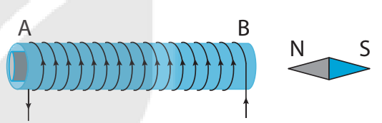
LUYỆN TẬP
Câu 3: Xác định cực của nam châm điện khí có dòng điện chạy trong ống dây?
Đầu A là cực Bắc.
Đầu B là cực Nam.

Slide 17
VẬN DỤNG
Nhiệm vụ về nhà
- Mỗi nhóm gồm 2-3 HS chế tạo sản phẩm là 1 cần cẩu điện có khả năng hút đinh với các dụng cụ:
1. Chai nhựa hoặc bìa carton, nắp chai, que xiên.
2. Viên pin 9V.
3. Công tắc điện.
4. Đinh vít.
5. Cuộn dây đồng...
(Các nhóm nộp sản phẩm sau 2 tuần)

Slide 18
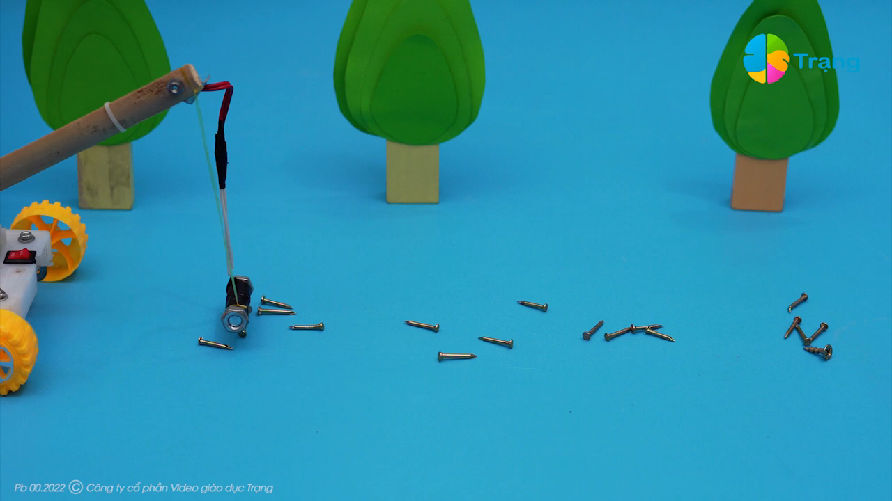
TỔNG KẾT, MỞ RỘNG

Slide 19
KHOA HỌC TỰ NHIÊN 7
CHÚC CÁC EM HỌC TỐT

